Slide 1
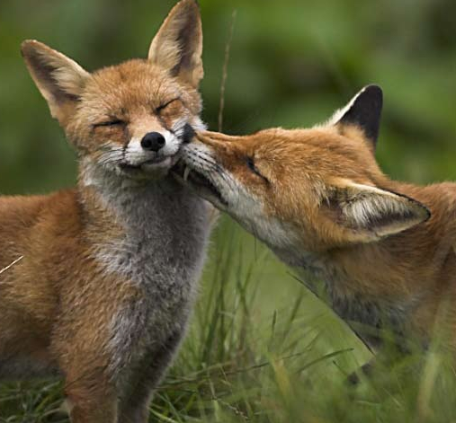
LE SEXE NE SERT A RIEN une révolution sexuelle au Cambrien
Thierry Lodé
Professeur
UMR UR1-CNRS 6552
Université de Rennes 1.

Slide 2
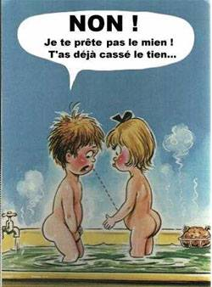
Une Révolution sexuelle au Cambrien
Introduction: Une étrange histoire d’amour
Le sexe, çà sert à quoi ?
Une histoire de bulles
Çà se complique quand même
Conclusion: Tout finit par une réconciliation…

Slide 3
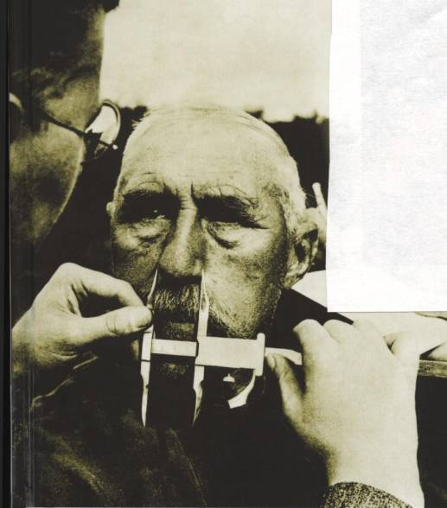
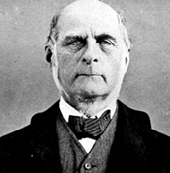
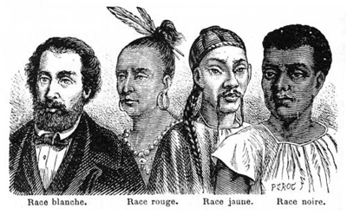
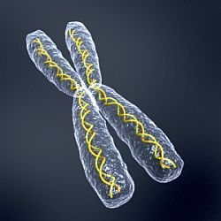
La théorie biologique reste eugéniste et le darwinisme est très ambigu.
L’évolution serait la sélection des meilleurs
Galton

Slide 4
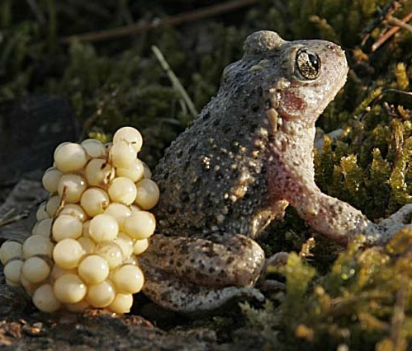
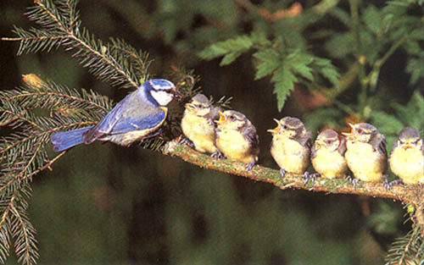
Ceux qui restent sont ceux qui se sont reproduits…
Alytes obstetricans
Mésange bleue Cyanistes caeruleus

Slide 5
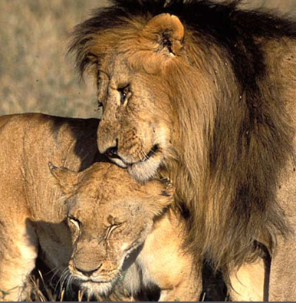
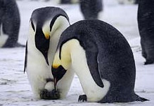
L’évolution est une étrange histoire d’amour…

Slide 6
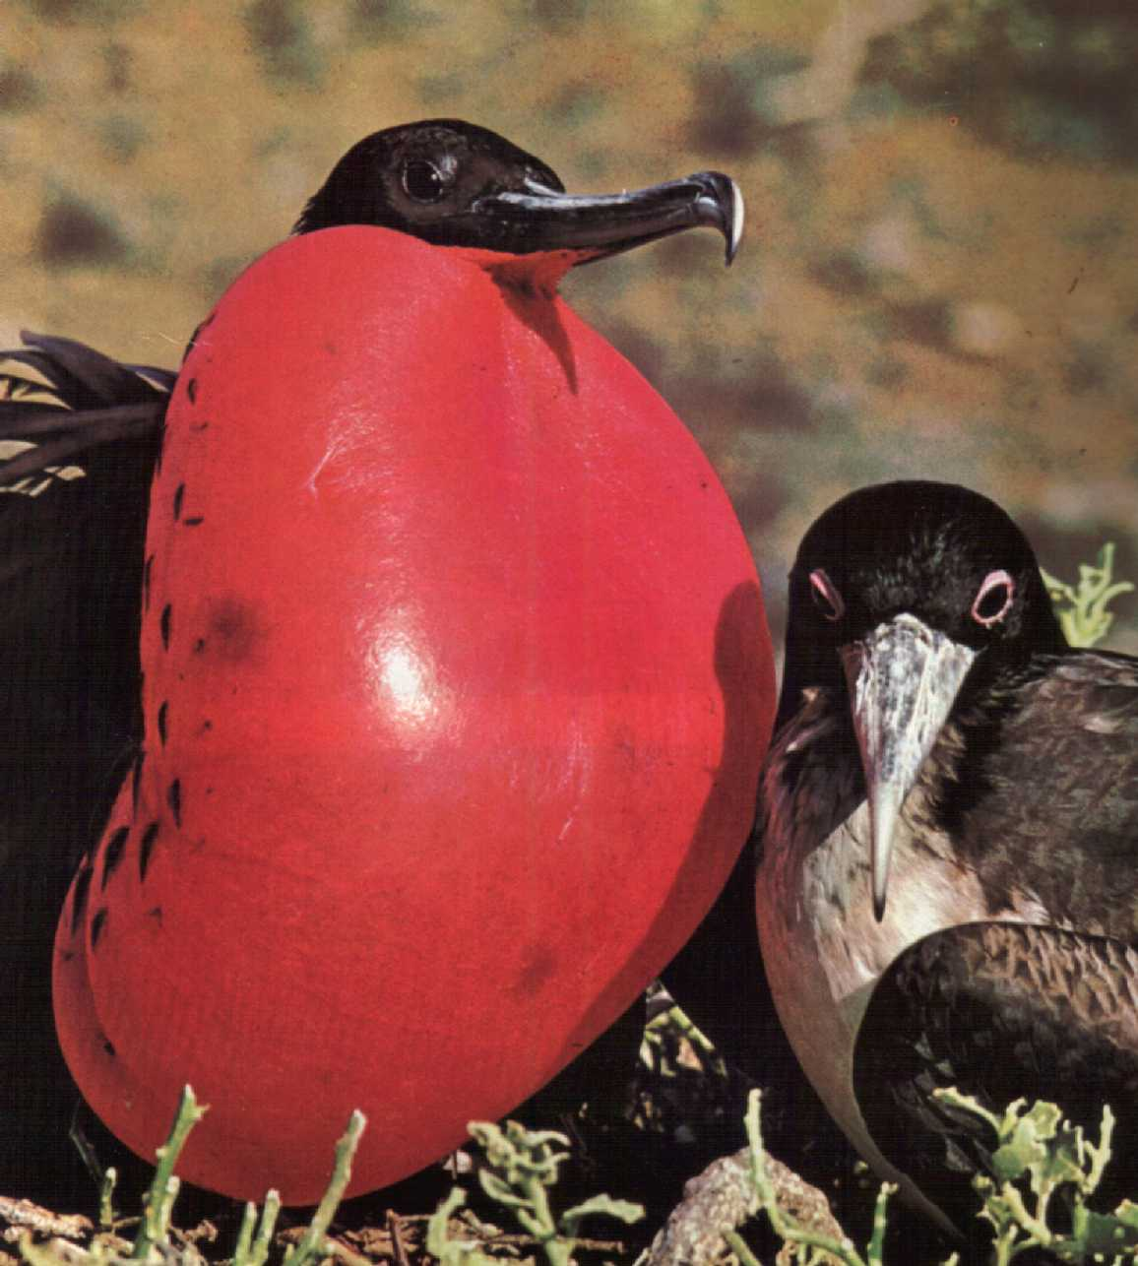
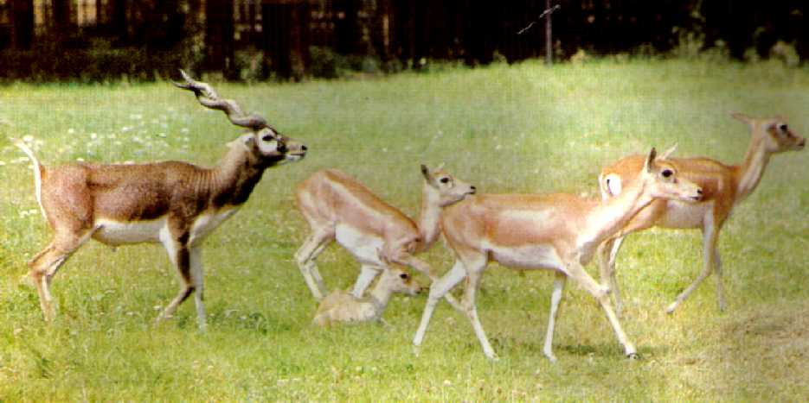
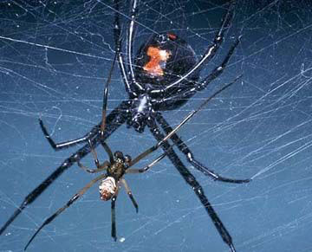
Des êtres si différents les uns des autres…
Antilope cervicapreAntilope cervicapra
Frégate superbe Fregata magnificens
Latrodectus mactans

Slide 7
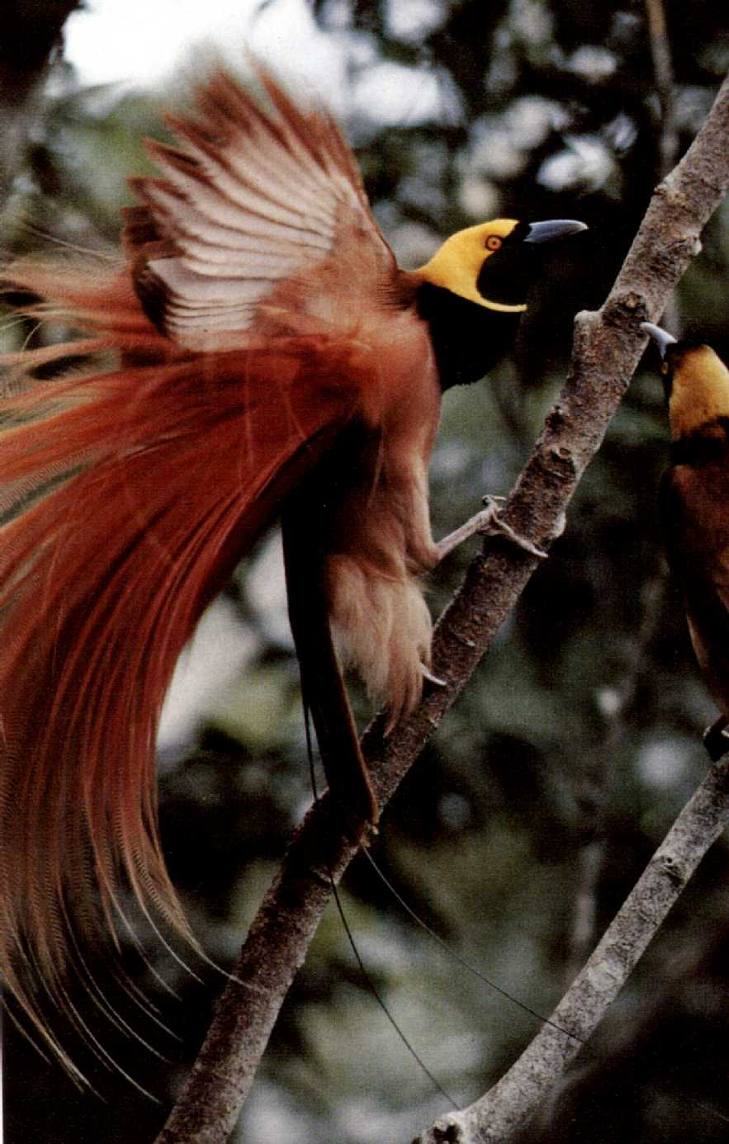
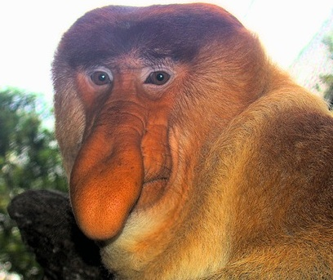
Des caractères extravagants …
Une ruse ou un handicap pour la survie des espèces?
Nasique Nasalis larvatus
Paradisier de Raggi Paradisaea raggiana

Slide 8
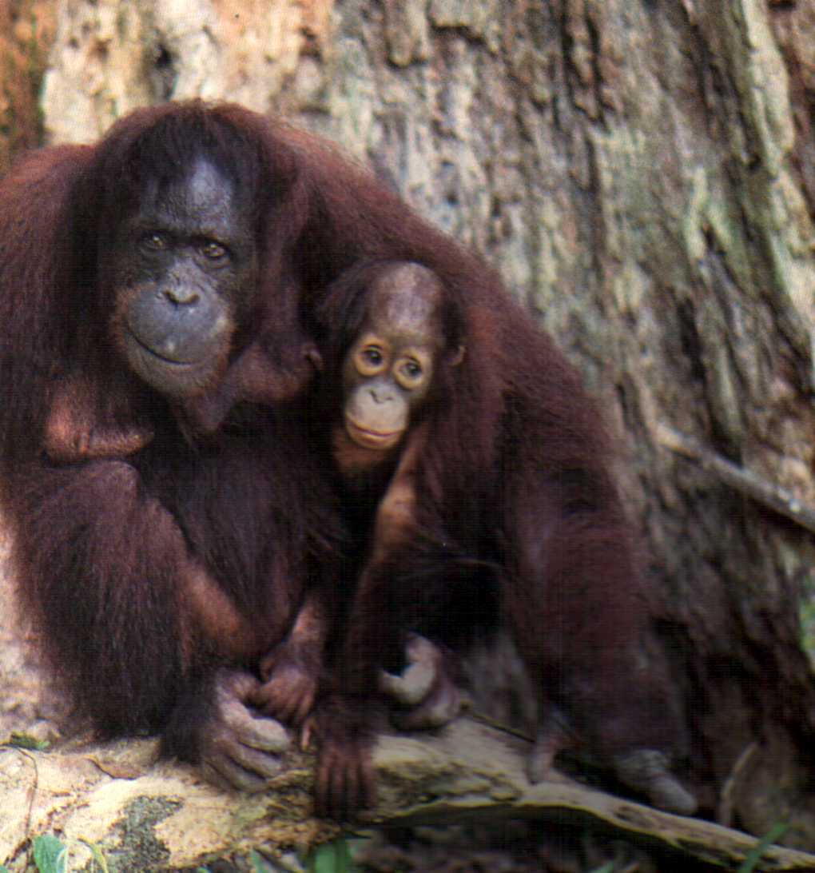
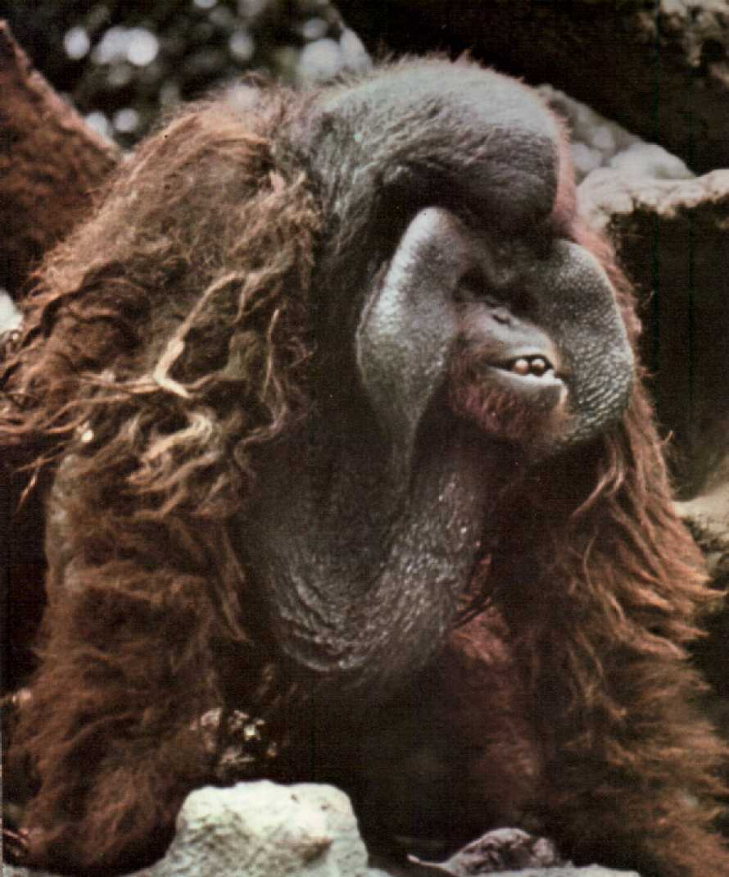
Orang-outan de Bornéo Pongo pygmaeus
37kg ou 86 kg

Slide 9
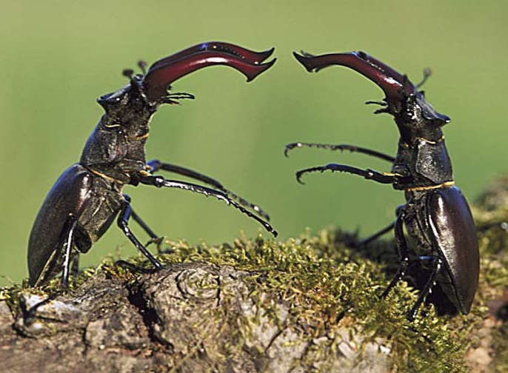
le sexe, c'est coûteux !
Et le succès n’est pas garanti
Le sexe: Une énigme biologique
Lucane Lucanus cervus

Slide 10
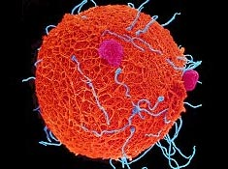
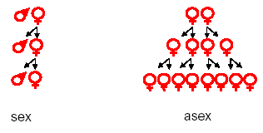
1. Le coût de la méiose
50% du patrimoine génétique
Les cellules divisées sont résorbées au profit d’un seul ovule (Maynard-Smith 1978)
La production des annexes (coquilles, mucus) reste aussi très coûteux en énergie

Slide 11
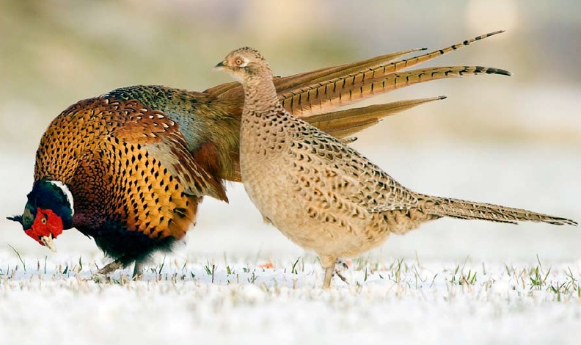
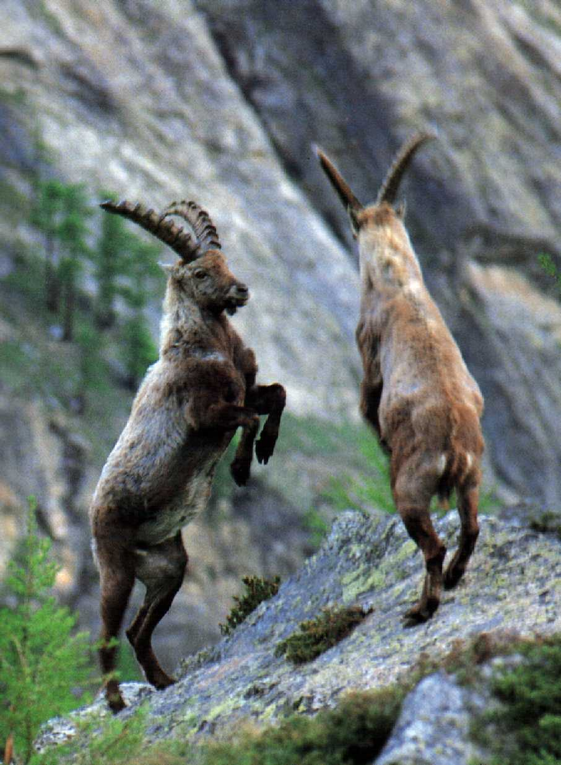
2. Le coût du maintien des mâles
Faisan de Colchide Phasianus colchicus
Bouquetin Capra ibex

Slide 12
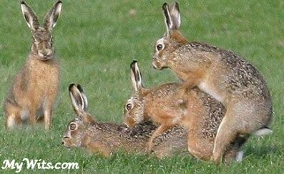
Et pourtant…
…95% des espèces pratiquent le sexe

Slide 13
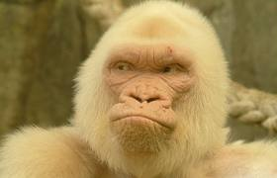
Une Révolution sexuelle au Cambrien
Introduction: Une étrange histoire d’amour
Alors, le sexe, çà sert à quoi ?
Une histoire de bulles
Çà se complique quand même
Conclusion: Tout Finit par une réconciliation…

Slide 14
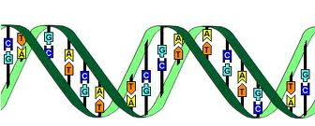
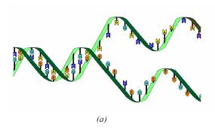
Première hypothèse
Le sexe sert à réparer l’ ADN
- La recombinaison serait un mécanisme de réparation (Williams 1966)
La recombinaison réduirait les mutations délétères (Kondrashov 1988)
Le sexe est bien conservateur

Slide 15
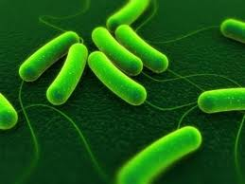
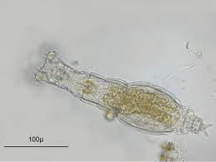
Première hypothèse
Le sexe sert à réparer l’ ADN ??
Pourtant, les bactéries n’ont pas de sexe mais savent réparer l’ADN (gènes REC, Redfield 2001)
Escherichia coli
Et les animaux asexués n’ont pas plus de mauvaises mutations (Fontaneto et al. 2007)
Rotifère Bdelloïde

Slide 16
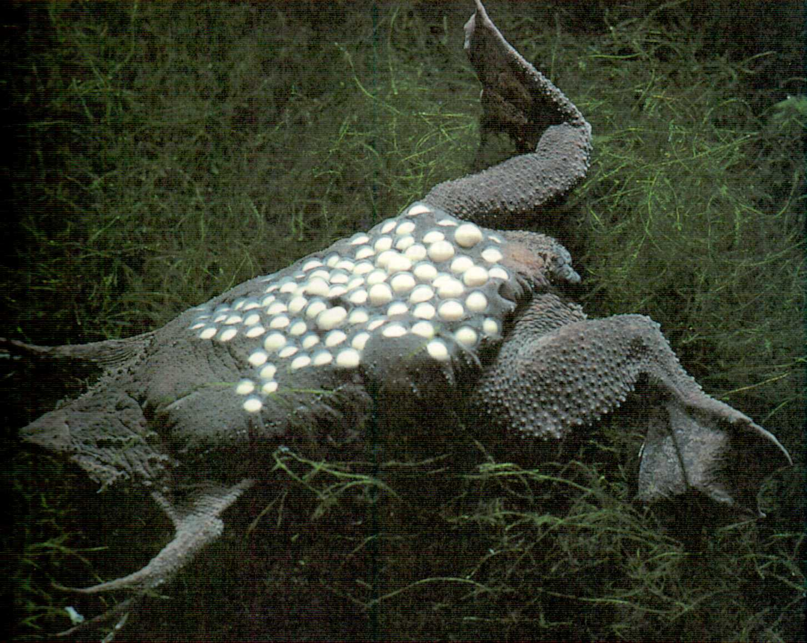
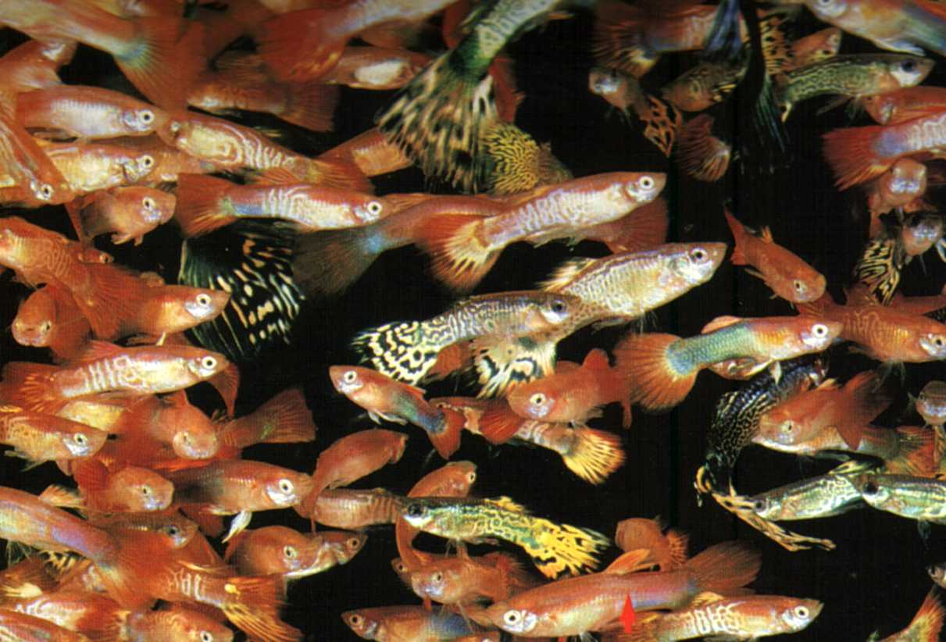
Seconde hypothèse
Le sexe fabrique de la variation
-La variation des gènes favorise l’adaptation à l’environnement (Ghiselin 1974)
- La variation des gènes réduit le risque de maladie chez les descendants (Hamilton-Zuk 1982)

Slide 17
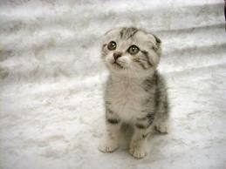
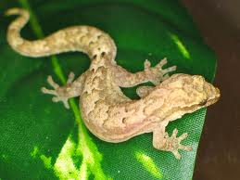
Seconde hypothèse
Le sexe fabrique de la variation ???
Mais la recombinaison casse plus l’association de gènes favorables qu’elle n’en construit (Eshel I, Weinshall D. 1987)
Scottish Fold
Les animaux « asexués » n’ont pas plus de parasites que les autres (Hanley, et al. 1995)
Leptodactylus lugubris

Slide 18

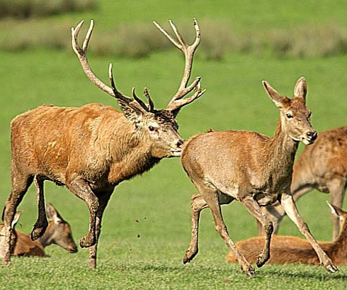
Et si nous prenions le problème autrement ?
Cervus elaphus
Si le sexe était une réponse à un problème que les espèces asexuées n’ont pas eu à résoudre ?…

Slide 19
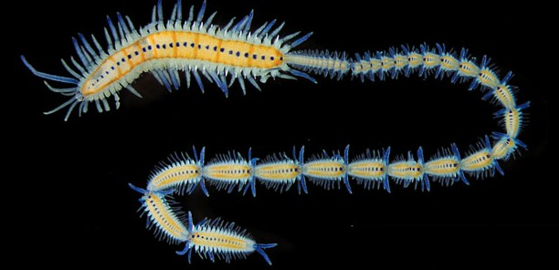
D’abord, la reproduction n’a pas besoin de sexe…
Paratomie chez un Néréidé

Slide 20
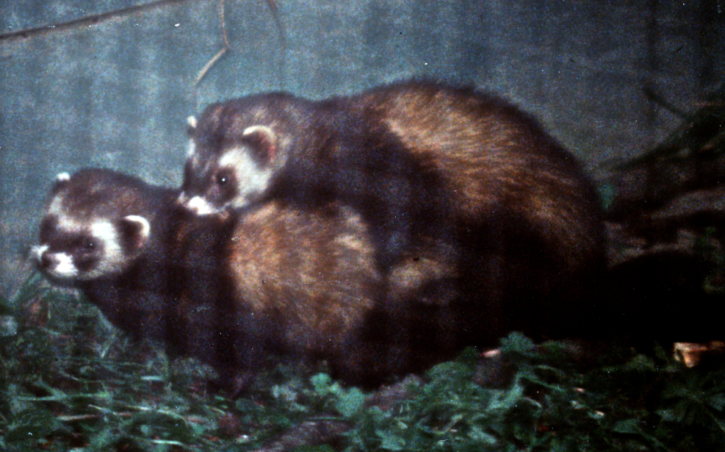
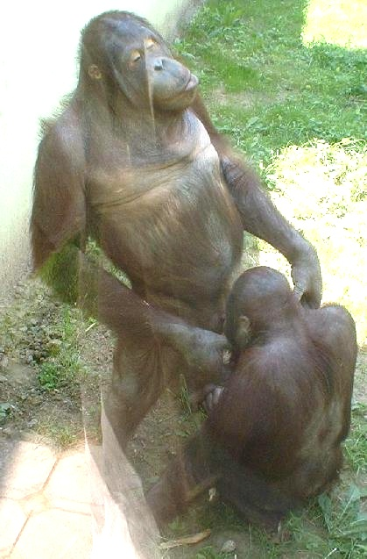
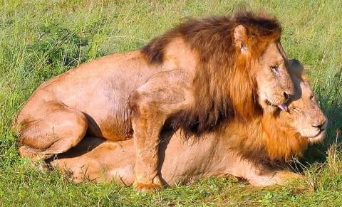
et le sexe n’est pas la reproduction…
Fellation chez l’Orang-Outan
Relations homosexuelles chez le putois et le Lion

Slide 21
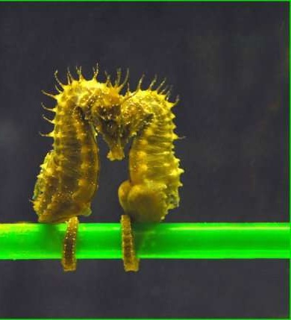
Une Révolution sexuelle au Cambrien
Introduction: Une étrange histoire d’amour
Alors, le sexe, çà sert à quoi ?
Une histoire d’érotisme des bulles
Çà se complique quand même
Conclusion: Tout Finit par une réconciliation…

Slide 22
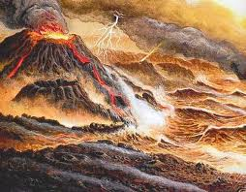
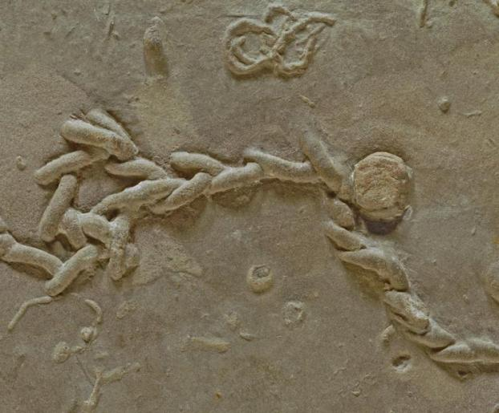
Comment a commencé le sexe…
Treptichnus Vannier et al. Geology 2010
Quelque part avant le Cambrien…
de 4,5 milliards à 600 millions d'années BP

Slide 23
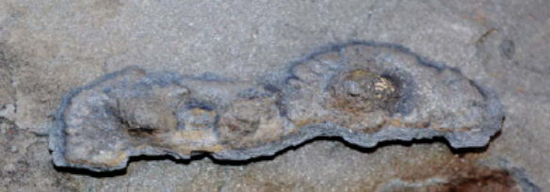
Si les premières formes d’animaux multicellulaires datent de plus de 2.5 milliards d’années…
El Albani et al. Nature 2010
Il est crédible de supposer que les premiers eucaryotes soient plus vieux encore…
Eucaryotes= Protozoaires, Champignons, Plantes et Animaux

Slide 24
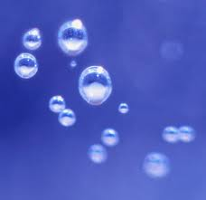
Une étape primitive…
Des molécules biologiques complexes
encapsulées à l’intérieur de films lipidiques
Les premières bulles de la vie

Slide 25
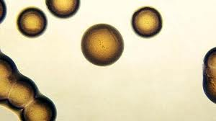
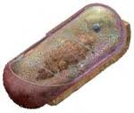
La première bifurcation du vivant
Les bactéries résistent en développant une paroi cellulaire
BACTERIES
Proto-EUCARYOTES
Bulles primitives

Slide 26
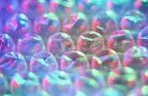
La première bifurcation du vivant (suite)
D’un autre côté: les proto-eucaryotes assemblés dans des creux du substrat
BACTERIES
Proto-EUCARYOTES
Des bulles perméables à l’échange génétique
(Lodé 2011, BioEssay)

Slide 27
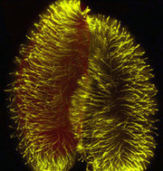
Une ruse de l’évolution:
les bulles libertines
les bulles qui pratiquent l’échange sont favorisées…
(Fisherian Runaway)
..parce que l’échange génétique
renouvelle leurs protéines métaboliques
(Bell 1988)

Slide 28


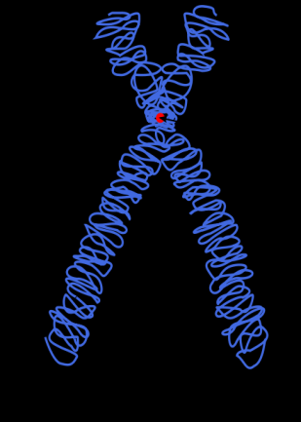
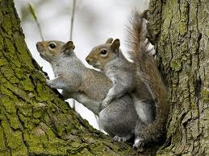
Un phénomène aveugle d’emballement de l’évolution de plus en plus efficace
nuclear enveloppe
Chromatin
(DNA + histones)
chromosome
A.
B.
C.
Le sexe trouve son origine dans un échange archaïque des gènes

Slide 29
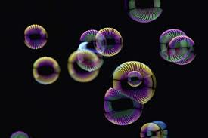
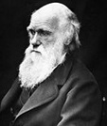
Mais alors que les bénéfices étaient supposés résulter de la reproduction d’une génération vers sa progéniture…
Les bulles libertines montrent que l’avantage évolutif vient d’un échange horizontal des gènes…

Slide 30

Progressivement, l’échange de gènes devient de plus en plus efficace…
  Pourtant, le cœur amoureux des Agrions est trompeur …

Slide 31

Une Révolution sexuelle au Cambrien
Introduction: Une étrange histoire d’amour
Alors, le sexe, çà sert à quoi ?
Une histoire de bulles
Çà se complique quand même
Conclusion: Tout Finit par une réconciliation…

Slide 32


Les choses se compliquent peu à peu
L’anisogamie
L’investissement parental
Accenteur mouchet Prunella modularis

Slide 33


Des mâles vindicatifs... et tyranniques
Bufo bufo
Lion de mer à crinière Otaria flavescens

Slide 34


Des mâles vindicatifs... et tyranniques
McCracken et al. Nature (2001)
Erismature Oxyrura vittata

Slide 35

La reproduction sexuelle n’est pas qu’une forme de tendresse...
Il existe un conflit des sexes
(Rice 2000)
Mantis religiosa
Divergence d’intérêt

Slide 36




De la prépondérance des armes dans les caractères sexuels....
Impala Aepyceros melampus
Oryctes nasicornis

Slide 37


N’essayez pas le sexe, c’est trop dangereux pour la santé !
Corrélation positive entre la mortalité des femelles et le taux de réaccouplement
Cause: toxicité du fluide séminal
Cost of mating in Drosophila melanogaster females is mediated by male accessory gland products. Chapman et al. 1995. Nature, 373: 241-244

Slide 38


Des mâles un peu trop collants
ou qui imposent des ceintures de chasteté
Phodopus sungorus
  Un bon père ? Le hamster nain aide la femelle lors de la mise bas… Pour copuler à nouveau avec la femelle quelques heures après la parturition !
  La femelle Sciurus niger enlève le bouchon vaginal laissé par son premier amant

Slide 39



Un conflit sexuel ouvert :
L ’infanticide chez les Lions

Slide 40

Les femelles peuvent aussi prendre leur revanche....
Parthénogenèse chez Cnemidophorus sp.

Slide 41




Les espèces “asexuelles” ont simplement perdu le sexe....
Daphnia pulex
Mycocepurus smithii
Rabeling et al PLoS One 2009
Poecilia formosa
Froese & Paully 2006
Porcellio scaber

Slide 42

Une Révolution sexuelle au Cambrien
Introduction: Une étrange histoire d’amour
Alors, le sexe, çà sert à quoi ?
Une histoire de bulles
Çà se complique quand même
Conclusion: Tout Finit par une réconciliation…

Slide 43

Le comportement ne vient pas de la sélection des gènes
Quand le gène ne conduit pas à une adaptation du bec, le pinson utilise une épine de cactus !

Slide 44


L’émotion constitue le fondement biologique des relations mutuelles
Phausis splendidula

Slide 45

L’amour reste d’abord une réconciliation
Panthera tigris

Slide 46



Et le désir se construit de la différence
L’échange des salives consacre alors l’exploration des gènes de l’autre

Slide 47


Les réactionnaires ont souvent tiré des énoncés normatifs à partir de la biologie.

Slide 48

Mais la seule « norme » de la nature, c’est la variété des conduites sexuelles

Slide 49




Merci de votre accueil…
Thierry Lodé
Professeur Université d’Angers
UMR UR1-CNRS 6552
Université de Rennes 1.
thierry.lode@univ-rennes1.fr

